Slide 1
學校管理模組功能簡介
(已包括策劃新學年的資料)
*培訓課程預習適用*

Slide 2
學校管理模組與其他模組的關係
系統保安
資料管理
報告管理
代碼管理
財務管理
及策劃
學生出席資料
獎懲資料
學位分配
設定
教職員調配
課外活動
學校管理
學生成績 /
特殊學生成績
時間表編排(介面)
學校活動管理
聯遞系統
學生學習概覽
教職員資料
香港考評局
程序
學生資料
申請大專院校
在職家庭及學生
資助事務處
(學生資助處)
人才資料庫
香港學科測驗
教育局，學生資助處，香港考評局

Slide 3
學校管理模組 – 每個學年的工作
學年末
(6月至8月)
檢查及確定現學年的學校資料
策劃新學年 及 更新新學年的學校資料
開學初
(9月中)
學年中
(2月)
預備、確定及發送班別及科目資料調查
確定新學年學校資料 及 過渡到新學年
預備、確定及發送中學計劃科目資料調查

Slide 4
學校管理模組 –策劃新學年的流程
2. 編修校曆
3. 編修學校設施
4. 編修班別資料
6. 確定學校資料
5. 編修科目資料
1. 策劃新學年的先決條件
P. 4

Slide 5
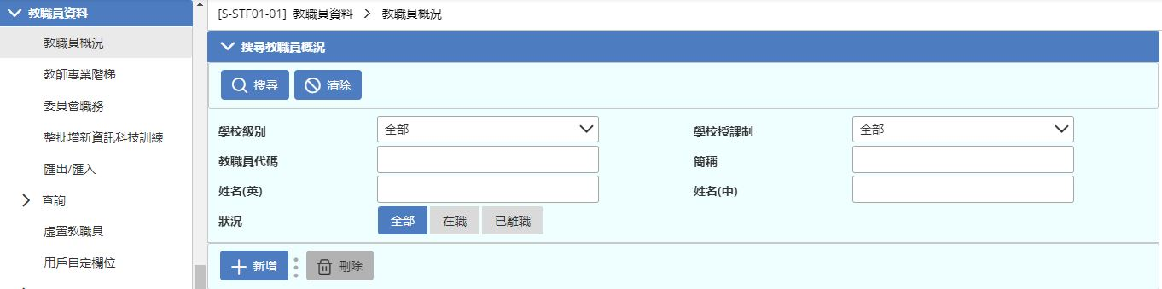
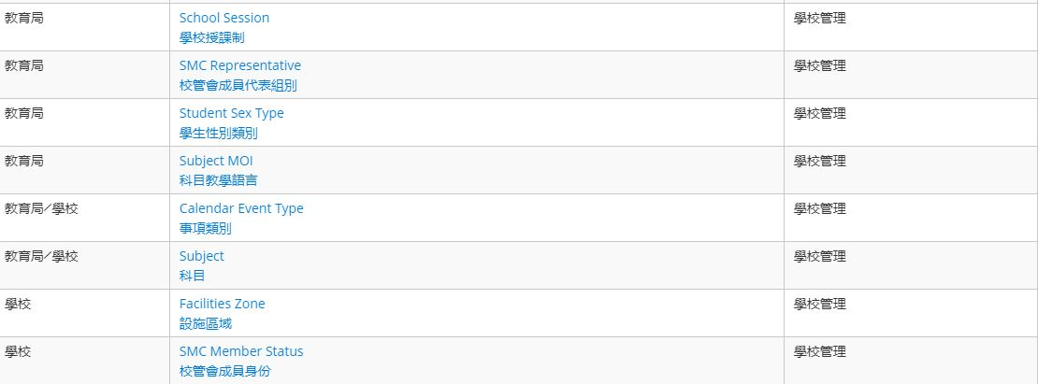
1. 策劃新學年的先決條件
教職員資料模組 處理教職員受聘/離職:
教職員資料 > 教職員概況
代碼管理模組 編修相關代碼表:
代碼管理 > 編修代碼表
有關 2024 學年科目代碼的變更，詳情請留意課程發展處於 2024 年 6 月發出的訊息。

Slide 6
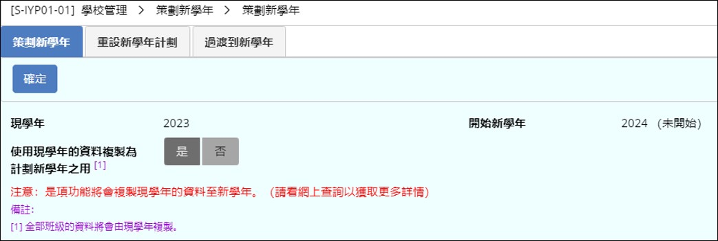

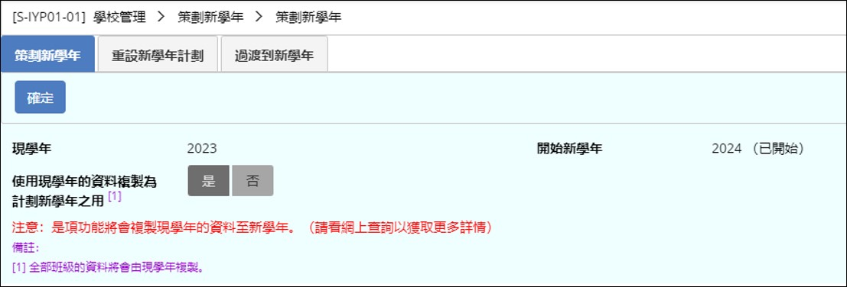
1. 策劃新學年的先決條件
減少輸入
資料的時間
開始 策劃新學年:
學校管理 > 策劃新學年 > 策劃新學年
返回
策劃新學年流程
P. 6

Slide 7
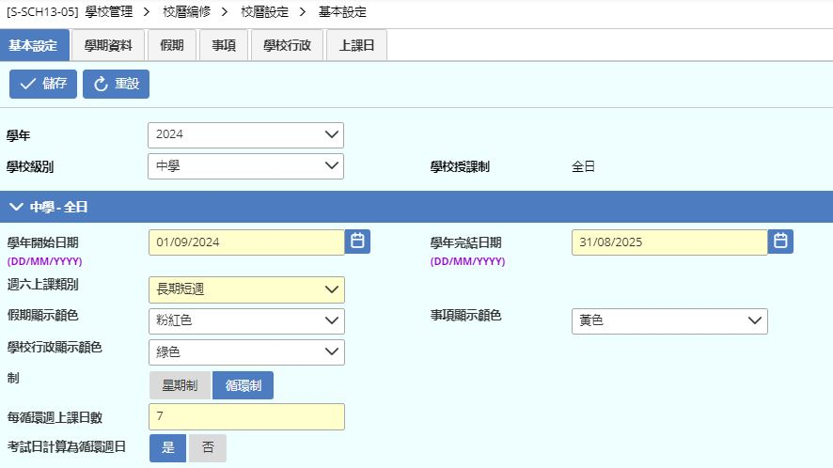
2. 編修校曆 – 必須輸入
更新校曆 基本設定
學校管理 > 校曆編修 > 校曆設定 > 基本設定
20XX
01/09/20XX
31/08/20XX
P. 7

Slide 8
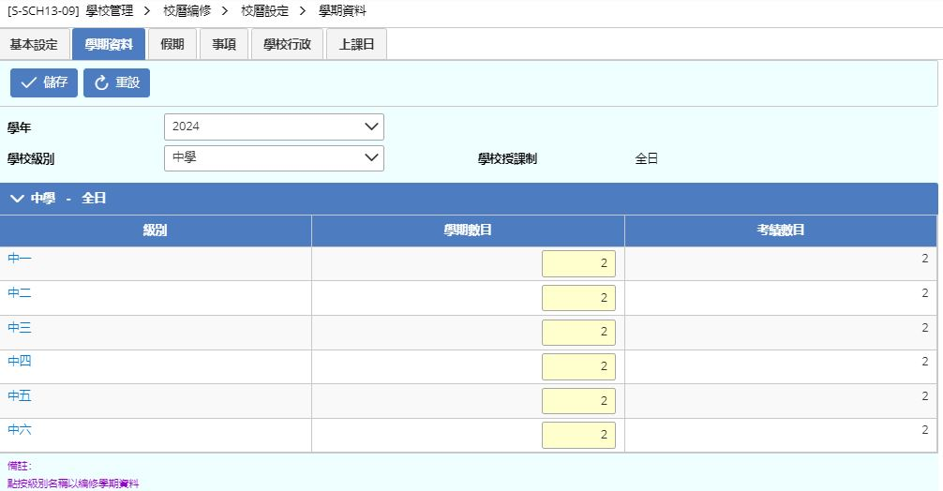
2. 編修校曆 – 必須輸入
更新 學期資料 及 考績數目
學校管理 > 校曆編修 > 校曆設定 > 學期資料
20XX
P. 8

Slide 9
2. 編修校曆
《教育規例》第 79 條(第 279A 章)條文如下：
「校監須於每年八月十五日前將新學年內擬訂定的所有假期通知教育統籌局常任秘書長，包括為某宗事件致意而訂定的特別假期， 以及該校暫停日常工作的所有日期。」
教育局通告第 7/2005 號的內容節錄如下：
「公營學校假期，包括公眾假期在內，每年應為九十日，另加三天校方自行決定的假期。」
「配合課程發展議會在 2002 年《基礎教育課程指引》中所提出的建議，全日制學校每學年的上學日數不應少於 190 日；半日制小學則不應少於 209 日。」
有關校曆表的擬定，詳情請參閱 學校行政手冊 、 教育局通告第 7/2005 號 、 教育局通告第 5/2020 號及 教育規例第 79-82 條。
P. 9

Slide 10
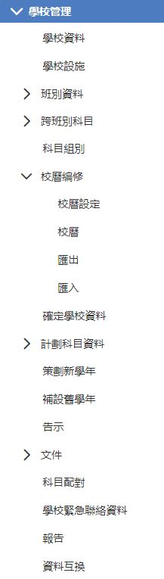
2. 編修校曆
協助學校檢查學校假期及上學日數的計算方法是否按照教育局通告及附件的指引
除編修學校假期及事項資料外，用戶亦可按學校需要，自行編修週六和週日上課日及調整循環週上課日資料
提供中英文版及不同格式的校曆表範本，方便學校製作及印製校曆表
P. 10

Slide 11
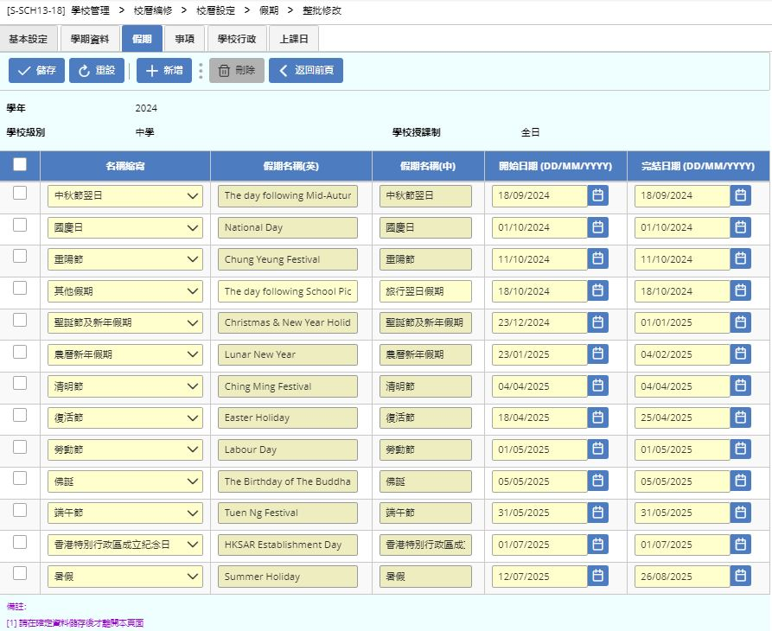
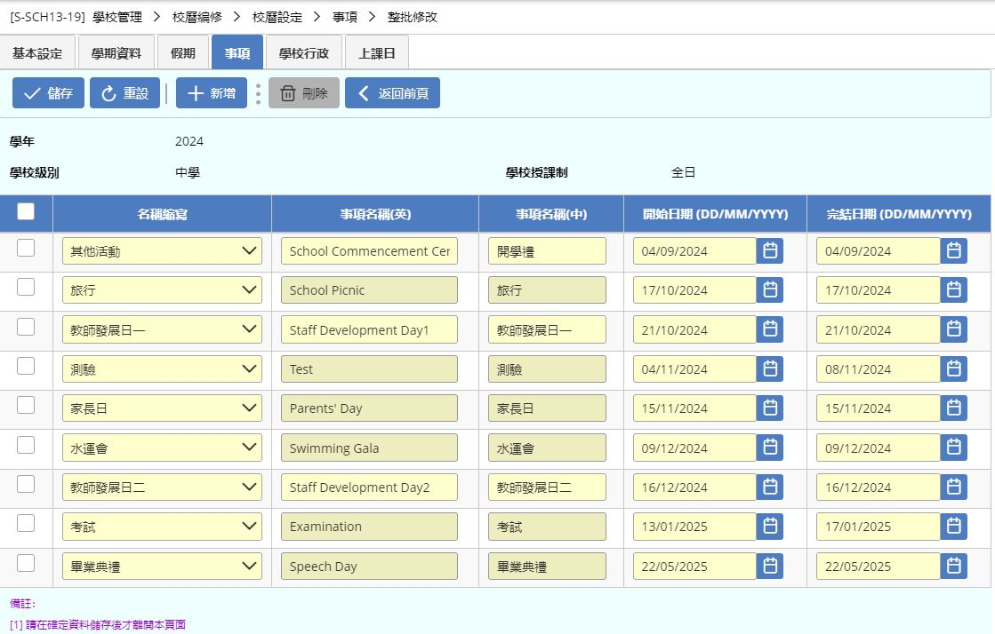
2. 編修校曆步驟
① 更新 假期表 及 學校事項
學校管理 > 校曆編修 > 校曆設定
20XX
20XX
P. 11

Slide 12
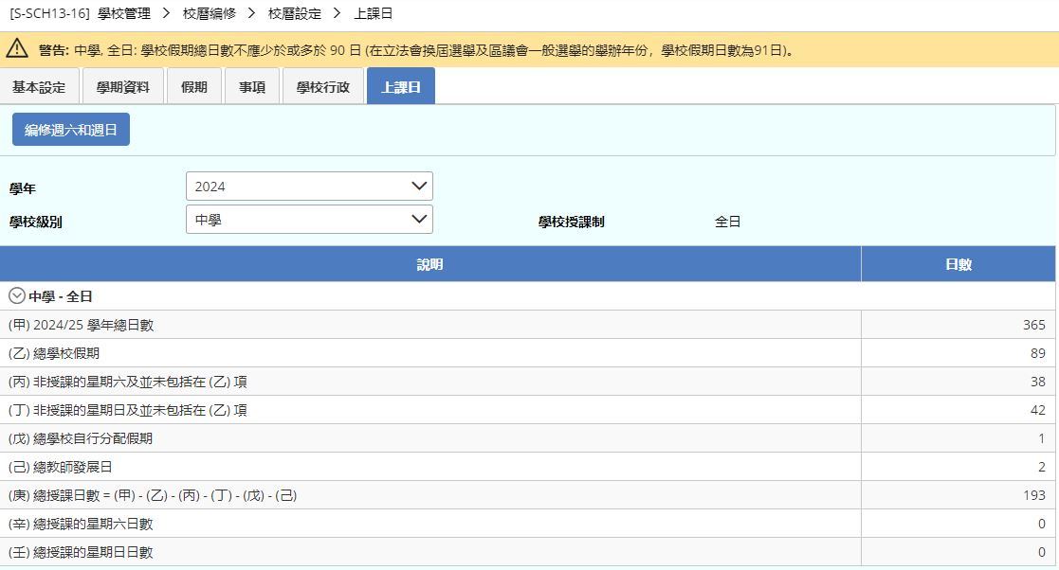
2. 編修校曆步驟
② 上課日 計算工具
學校管理 > 校曆編修 > 校曆設定 > 上課日
系統可自動計算總授課日數，供用戶參考
20XX
20XX/XX
P. 12

Slide 13
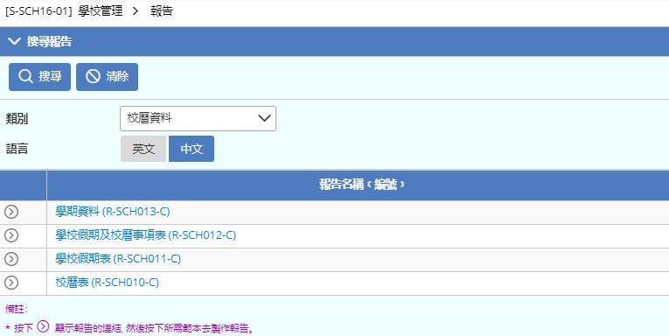
2. 編修校曆步驟
③ 印製 校曆表
學校管理 > 報告
P. 13

Slide 14
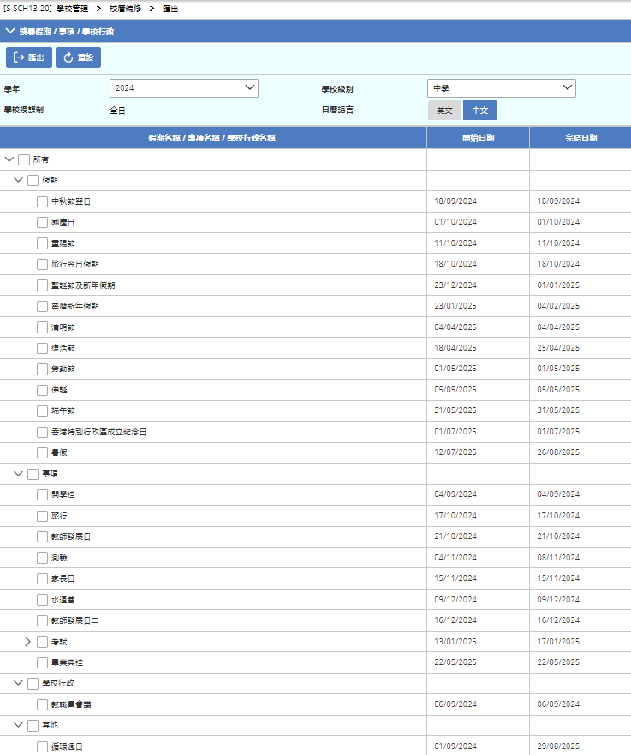
2. 編修校曆步驟
④ 匯出校曆資料為 ICS 檔案
學校管理 > 校曆編修 > 匯出
20XX
假期 /
事項 /
學校行政 /
循環週日
P. 14

Slide 15
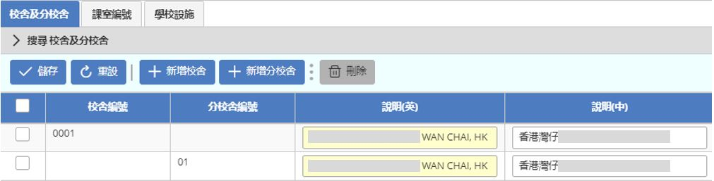
3. 編修學校設施
根據教育局簽發的 容額證明書* 更正校舍及分校舍資料:
學校管理 > 學校設施 > 校舍及分校舍
* 亦可在教育局網址查閱: https://applications.edb.gov.hk/schoolsearch/schoolsearch.aspx?langno=1
P. 15

Slide 16

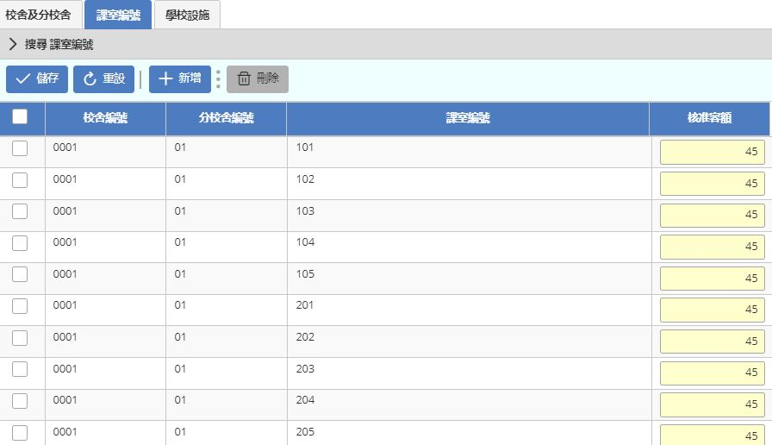
3. 編修學校設施
根據教育局簽發的 容額證明書 更正課室編號及輸入核准容額:
學校管理 > 學校設施 > 課室編號
P. 16

Slide 17
4-5. 編修班別及科目資料
新增/ 刪除班別
更新班別基本資料
更新班本科目(必修或選修)
更新跨班別科目組別

Slide 18
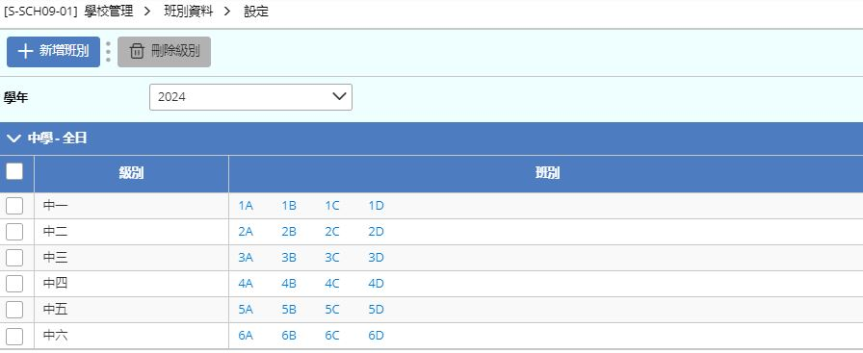
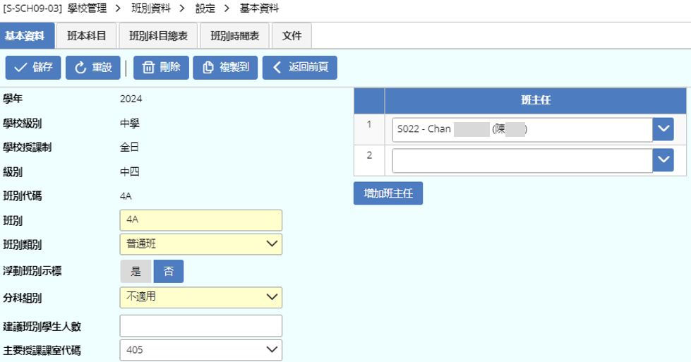
4. 編修班別資料
依照“實際班別數目” 新增／刪減班別:
學校管理 > 班別資料 > 設定
20XX
20XX
P. 18

Slide 19
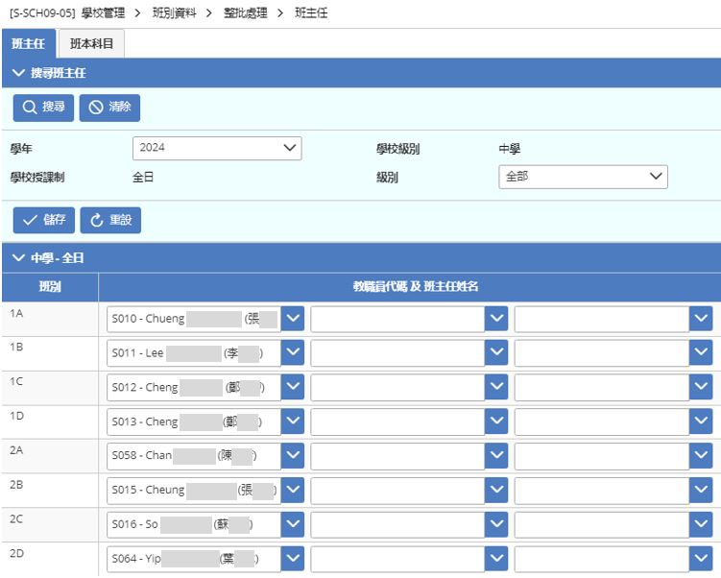
4. 編修班別資料–整批處理班主任資料
整批修改 班主任 的資料
學校管理 > 班別資料 > 整批處理 > 班主任
20XX
P. 19

Slide 20
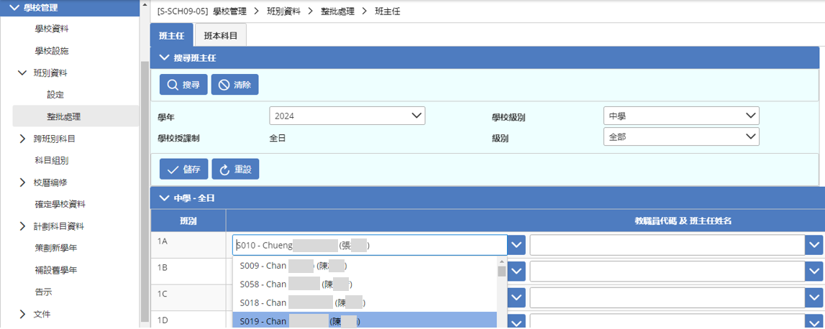
4. 編修班別資料–整批處理班主任資料
方法一：使用下拉式選單選擇班主任
20XX
P. 20

Slide 21
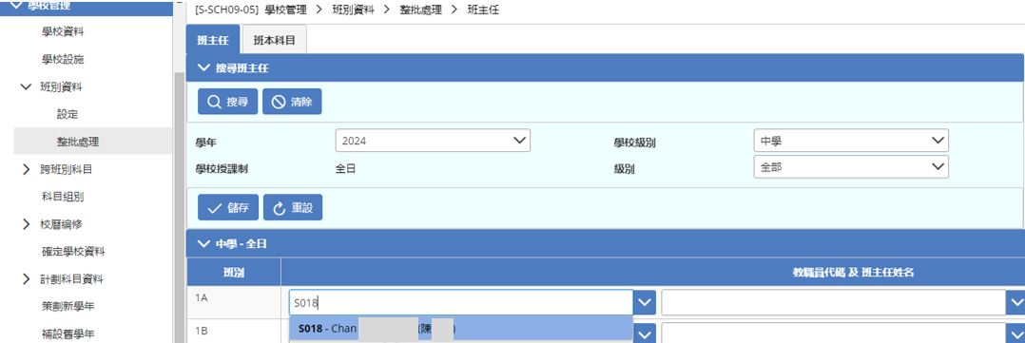
4. 編修班別資料–整批處理班主任資料
方法二：直接輸入教職員代碼或姓名
20XX
P. 21

Slide 22
5. 編修科目資料
節省輸入資料的時間
學生資料
-選擇修讀班本選修科
-科目組別
-跨班別科目組別(非科目集)
-跨班別科目組別(科目集)
四類科目:
必修科目
選修科目
科目組別
跨班別科目
學生成績
學生考績綱要設定及學生積分輸入
時間表編排
-用作時間表編排的一般科目課堂
-跨班別科目(科目集/非科目集)的課堂可作同時上課編排
其他
-香港考評局程序
-學位分配
-教職員資料
-教職員調配
……
多變的科目組合
非科目集
科目集
方便輸入及抽取科目分組的資料

Slide 23
5. 編修科目資料 - 編修班本科目
編修班本科目
班本必修科目
- 編配予指定班別
- 全班學生修讀
班本選修科目
- 不同科目教學語言的同一科目視作
不同選修科目 (e.g. 普教中、粵教中)
- 班中只有部份學生修讀同一科目
- 需在學生資料模組將學生編入各選修
科目

Slide 24
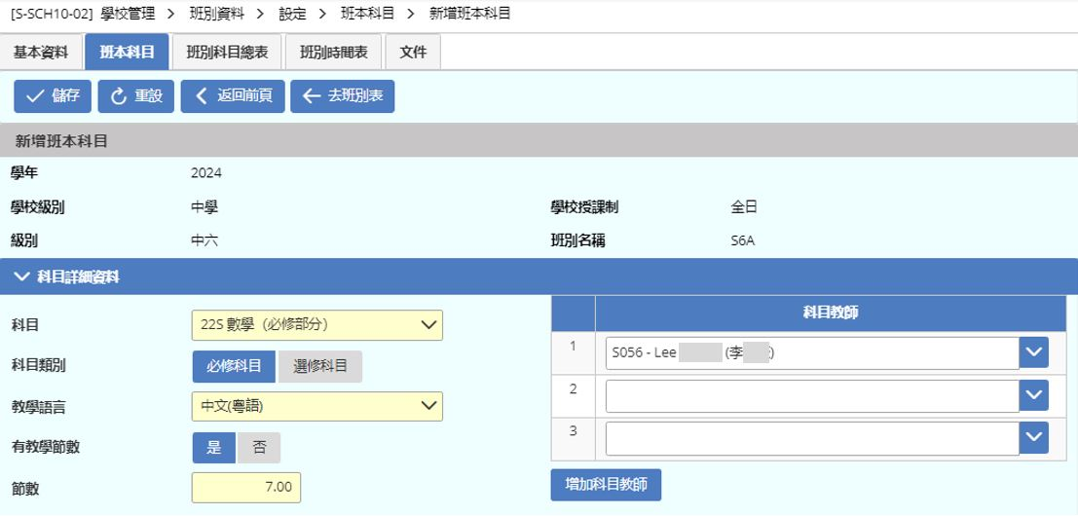

5. 編修科目資料 - 編修班本科目
新增適用的科目 (必修/選修):
學校管理 > 班別資料 > 設定 > 班本科目
20XX
全班修讀
P. 24

Slide 25
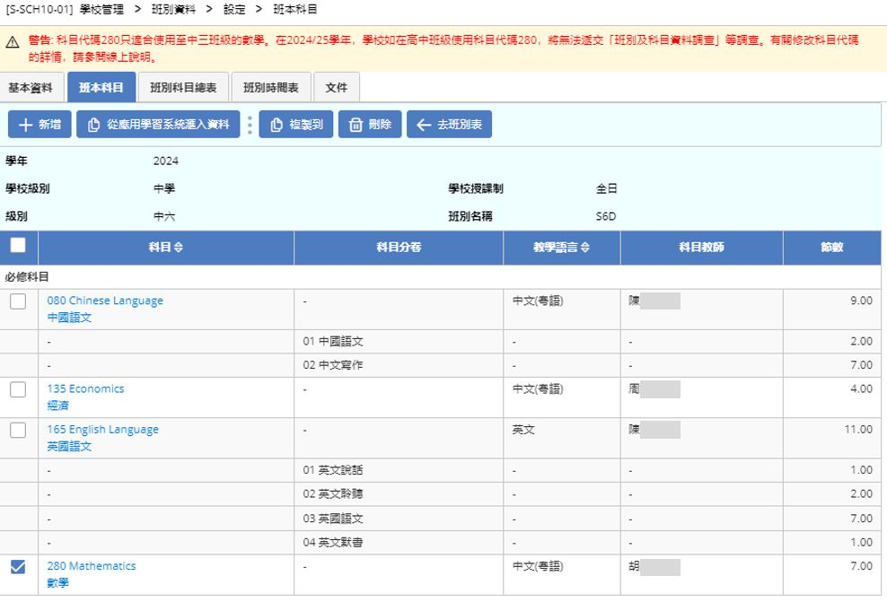
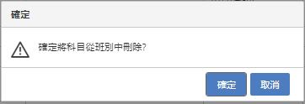
5. 編修科目資料 - 編修班本科目
删除不適用的科目(例如︰過期科目)：
學校管理 > 班別資料 > 設定 > 班本科目
20XX/XX
20XX
P. 25

Slide 26
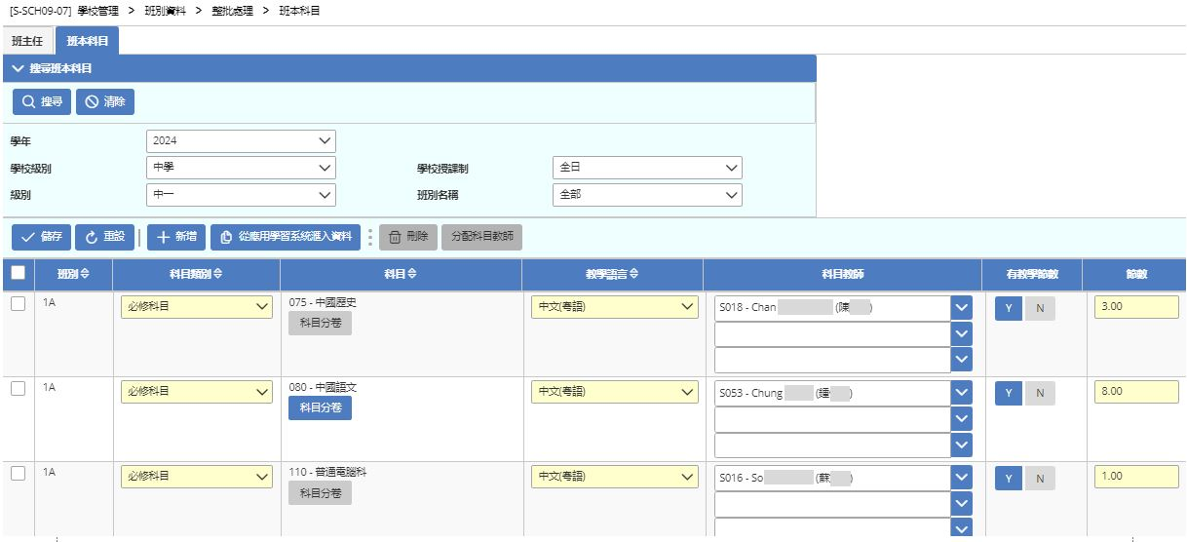
5. 編修科目資料 - 編修班本科目
整批處理，以協助學校整批修改 班本科目 的資料
學校管理 > 班別資料 > 整批處理 > 班本科目
20XX
P. 26

Slide 27
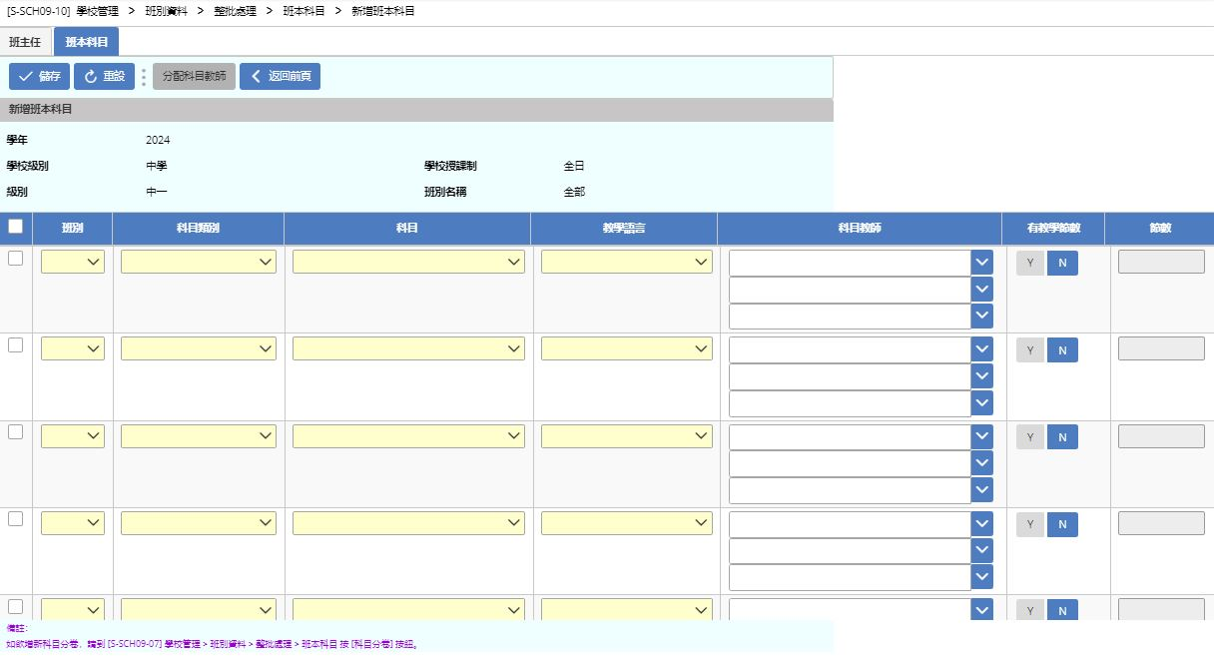
5. 編修科目資料 –整批新增班本科目
可 整批新增 相同級別但不同班別的 班本科目
20XX
P. 27

Slide 28
5. 編修科目資料 –更新科目分卷
更新 科目分卷 (必須在代碼管理模組中建立有關的科目分卷代碼表)
20XX
P. 28

Slide 29
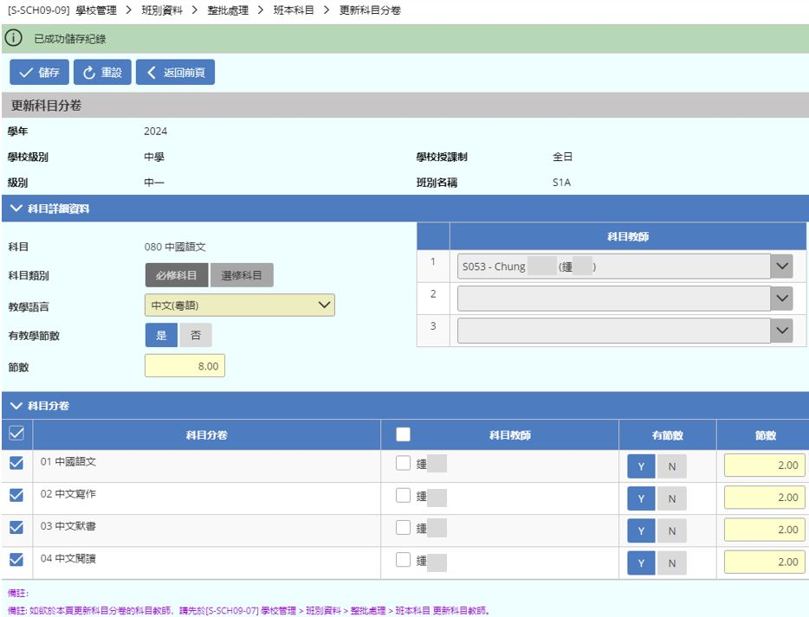
5. 編修科目資料 –更新科目分卷
更新 科目分卷 (資料及操作與原來科目分卷的版面相同)
20XX
P. 29

Slide 30
5. 編修科目資料–整批處理科目教師
整批修改 科目教師 的資料
20XX
P. 30

Slide 31
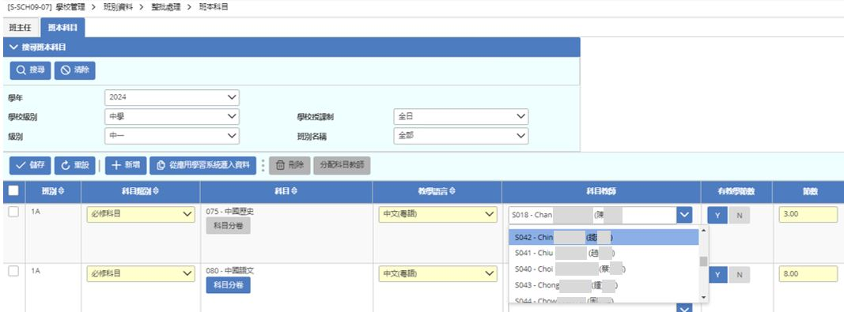
5. 編修科目資料 –整批處理科目教師
方法一：使用下拉式選單選擇科目教師
20XX
P. 31

Slide 32
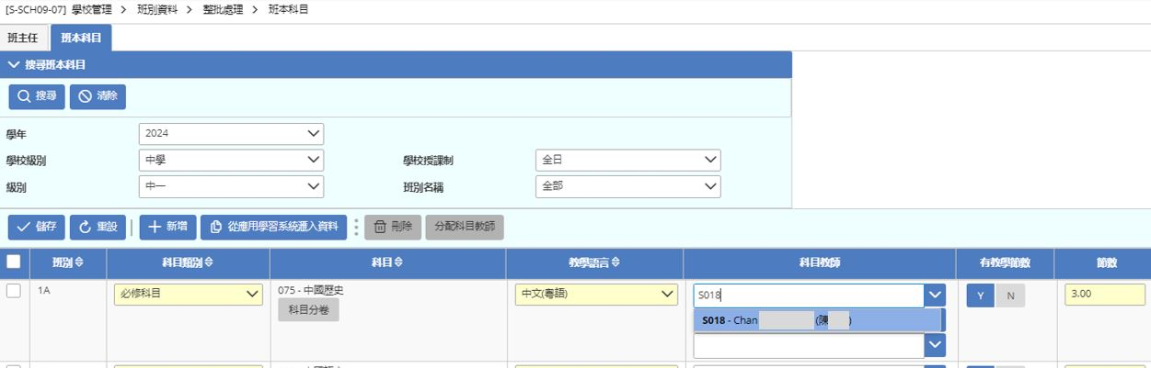

5. 編修科目資料 –整批處理科目教師
方法二：直接輸入教職員代碼或姓名
20XX
P. 32

Slide 33
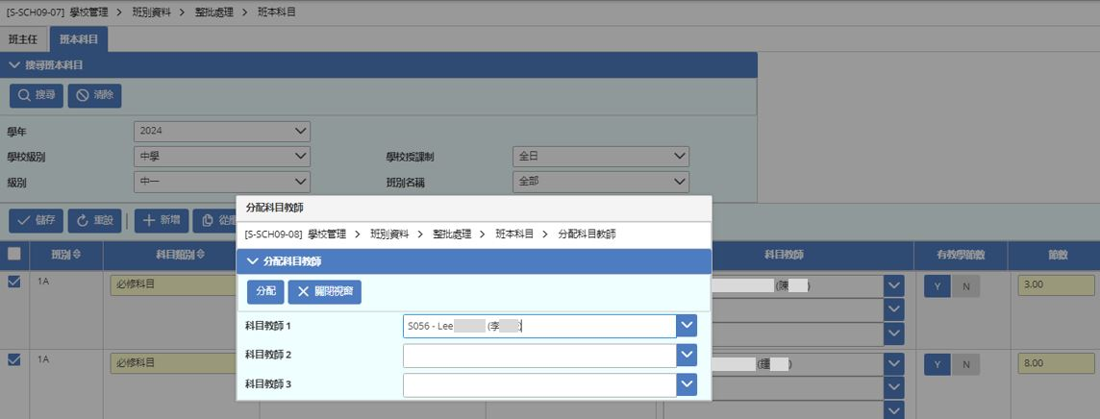
5. 編修科目資料–整批處理科目教師
方法三：按[分配]按鈕以方便整批編修
20XX
P. 33

Slide 34
5. 編修科目資料 - 編修跨班別科目組別
編修跨班別科目組別
非科目集
- 組別內只有一科 (e.g. 英國語文)
- 再細分為數個分組 (e.g. 英I、英II 、英III……)
- 各組別內可加入不同級別的班別 (e.g. 1A、1B、1C 、2A……)
- 各分組內可有來自不同級別/班別的學生
- 需在學生資料模組將相聯班別的學生編入其中一個分組
科目集 (適用於設定新高中選修科)
- 每個科目集通常有最少兩科的科目選擇 (e.g. 中國歷史、中國文學、經濟……)
- 各組別內可加入不同級別的高中班別(e.g. 4A、4B、4C 、5A……)
- 各分組內可有來自不同級別/班別的學生
- 需在學生資料模組將相聯班別的學生編入各選修科目

Slide 35
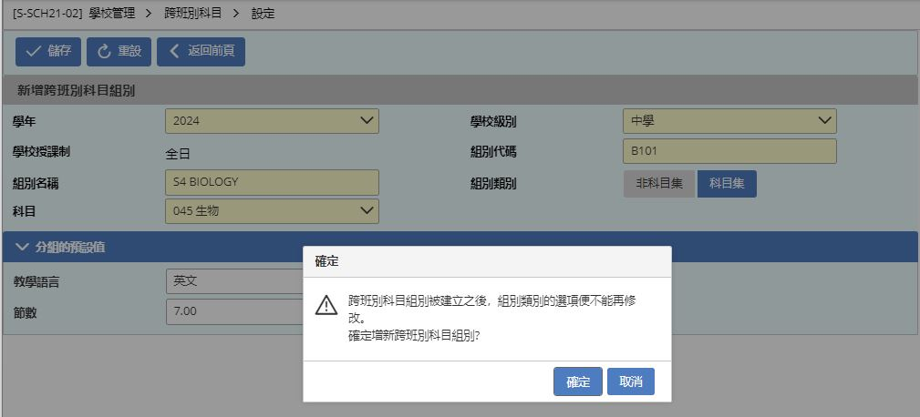
5. 編修科目資料 - 編修跨班別科目組別
新增跨班別科目組別:
學校管理 > 跨班別科目 > 設定
20XX
注意:建立新的跨班別科目組別後，不能修改其組別類別
P. 35

Slide 36
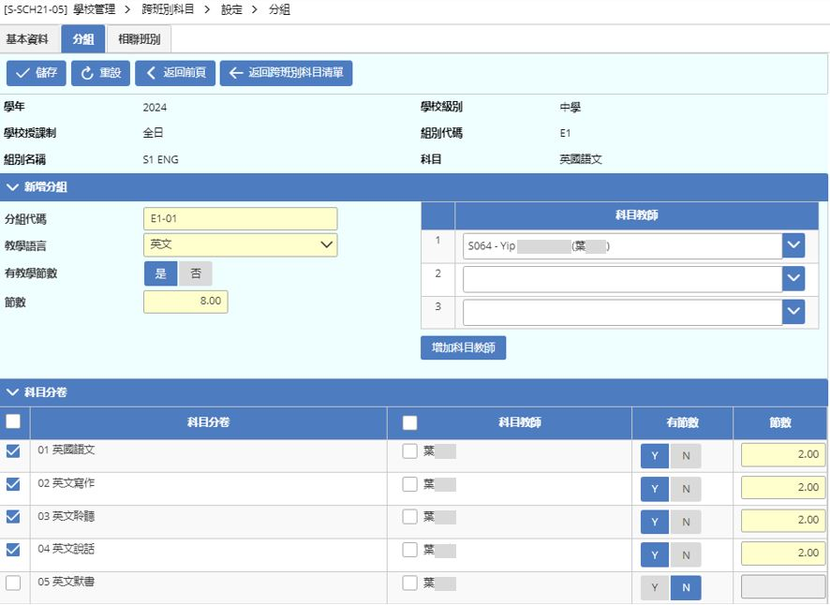
5. 編修科目資料 – 非科目集
更新分組資料:
學校管理 > 跨班別科目 > 設定 > 分組
-選取分卷教師才可入分
-分卷節數供時間表使用
(分卷在代碼管理設定)
20XX

Slide 37
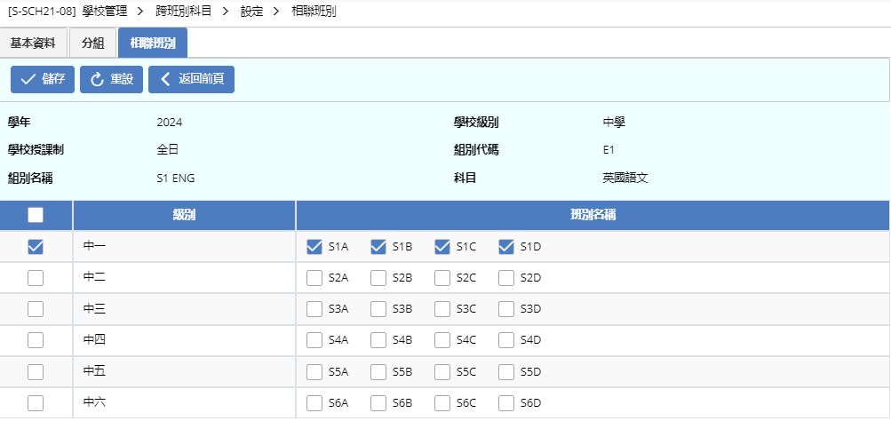
5. 編修科目資料 – 非科目集
更新相聯班別:
學校管理 > 跨班別科目 > 設定 > 相聯班別
20XX

Slide 38
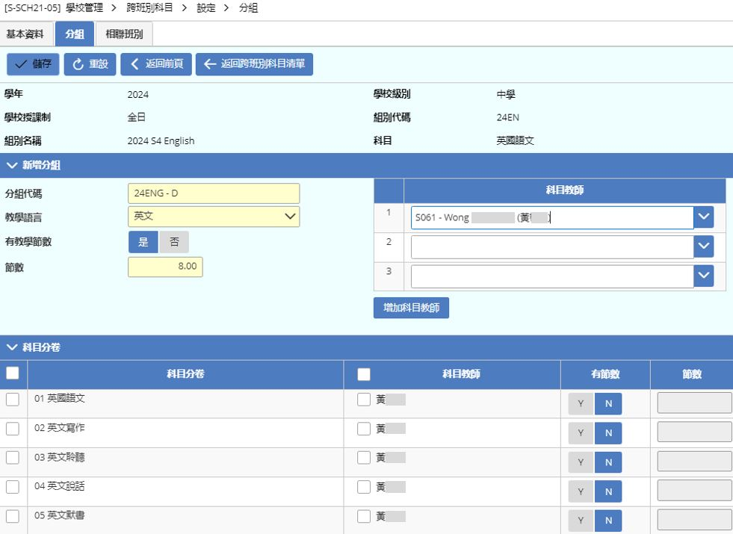
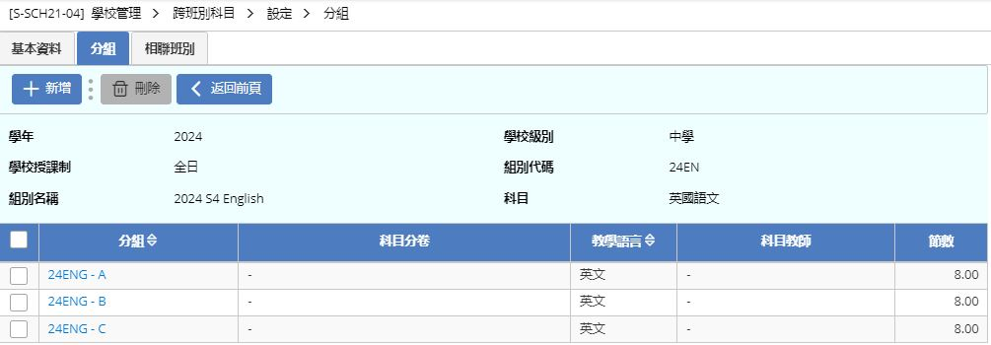
5. 編修科目資料 – 非科目集
新增分組:
學校管理 > 跨班別科目 > 設定 > 分組
20XX
20XX
P. 38

Slide 39
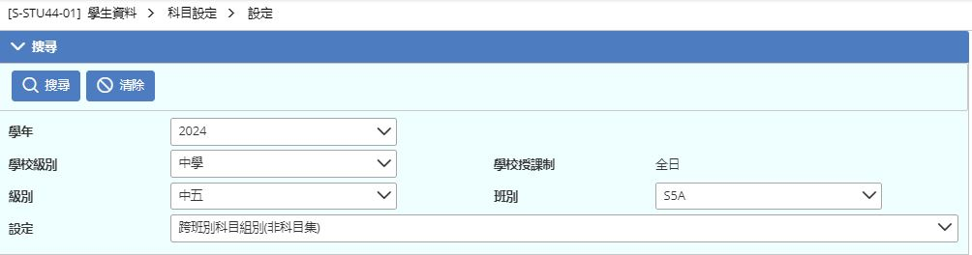
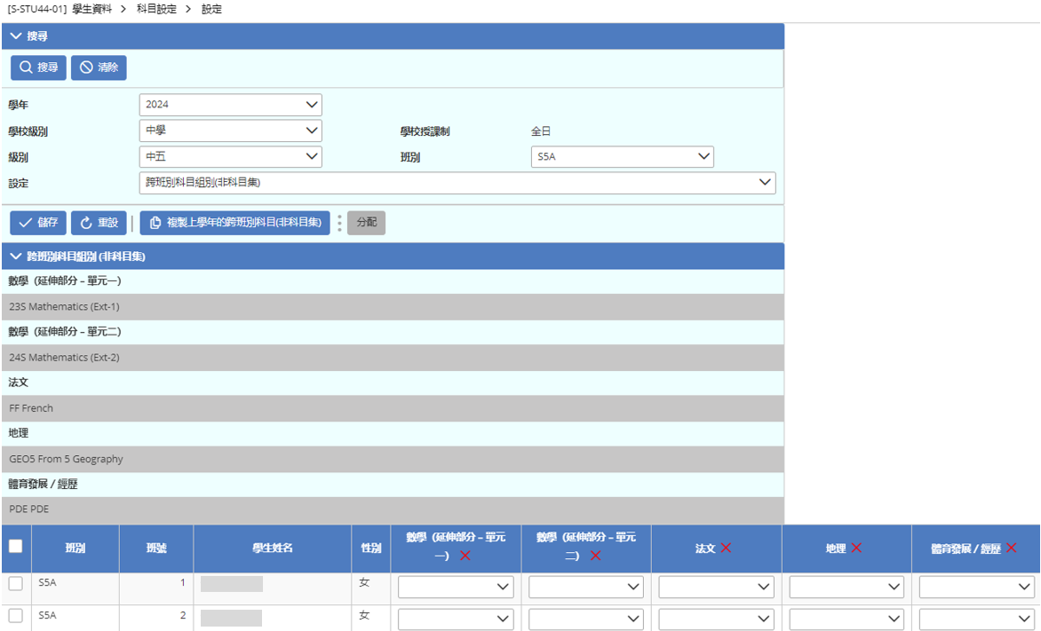

5. 編修科目資料 – 非科目集
跨班別科目(非科目集) - 學生科目設定
學生資料 > 科目設定
20XX
20XX

Slide 40
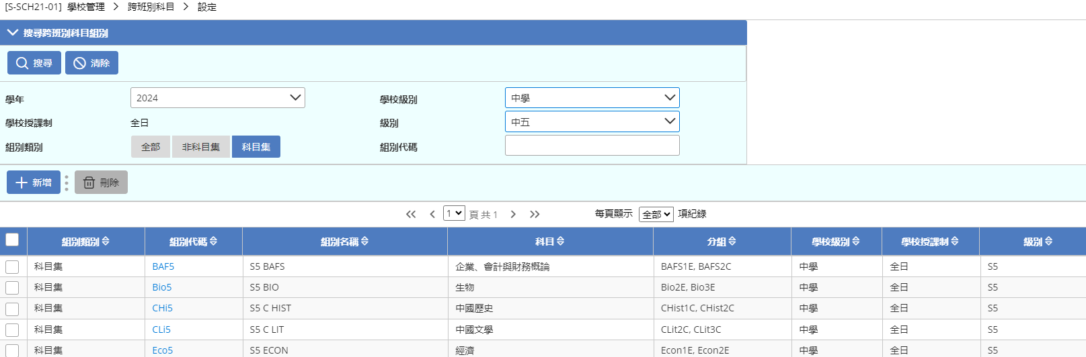
5. 編修科目資料 – 科目集
適用於設定 新高中選科
學校管理 > 跨班別科目 > 設定
20XX

Slide 41
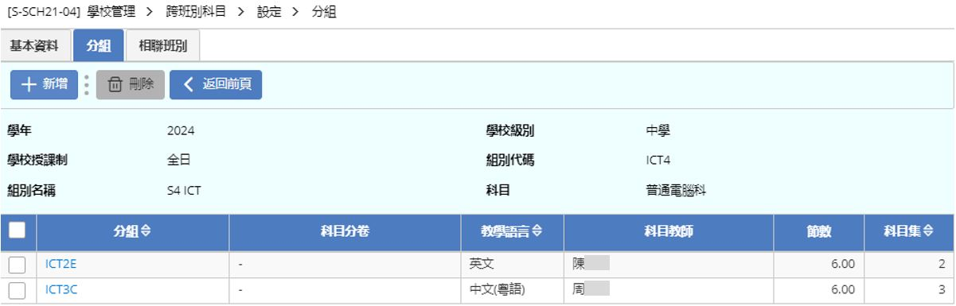
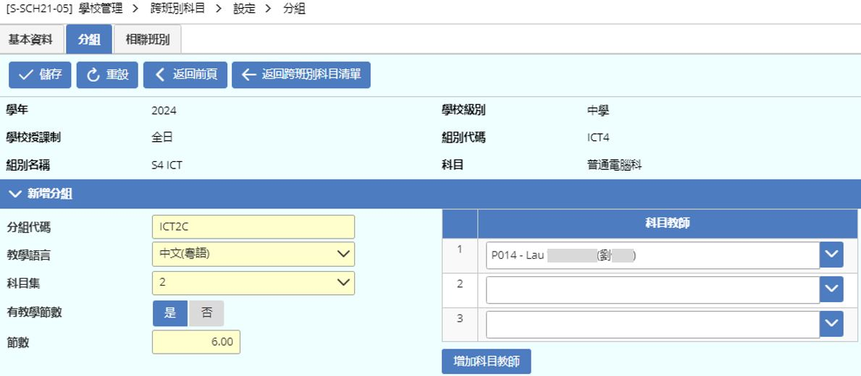
5. 編修科目資料 – 科目集
-選取分卷教師才可入分
-分卷節數供時間表使用
(分卷在代碼管理設定)
新增分組:
學校管理 > 跨班別科目 > 設定 > 分組
20XX
20XX
P. 41

Slide 42
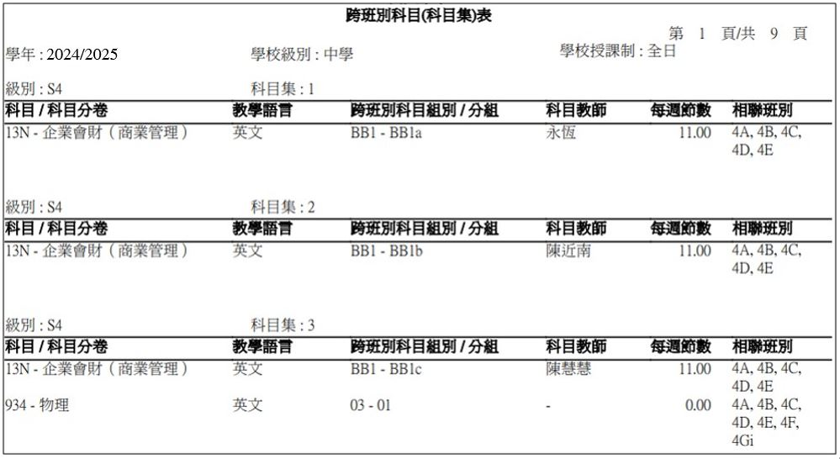
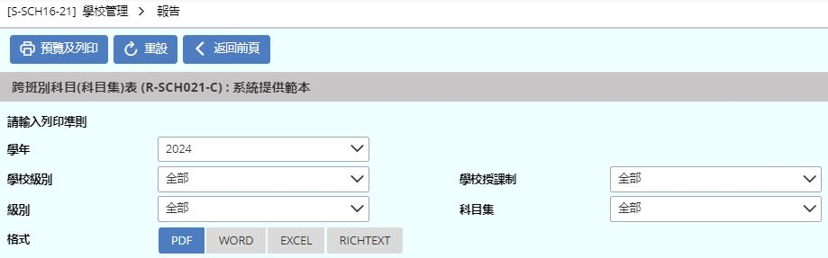
5. 編修科目資料 – 科目集
跨班別科目(科目集)表:
學校管理 > 報告 (R-SCH021-C/E)
20XX
P. 42

Slide 43
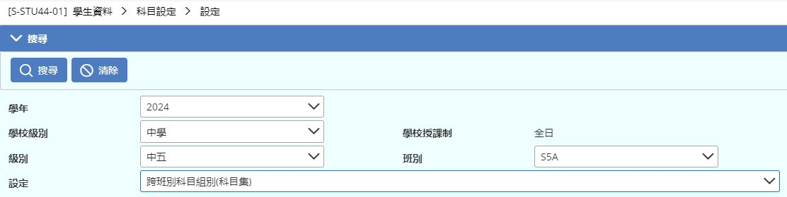
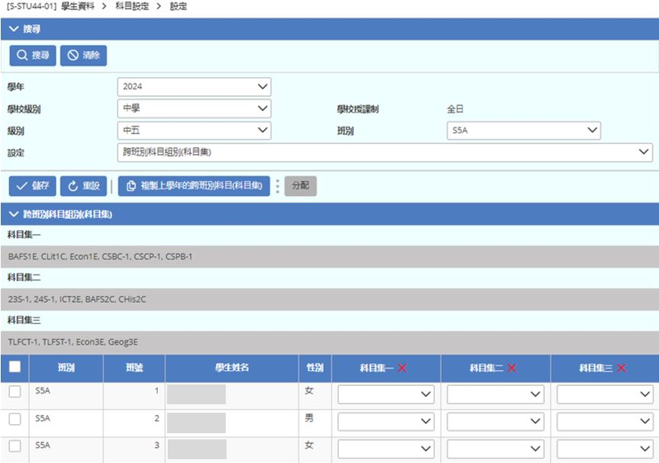
5. 編修科目資料 – 科目集
跨班別科目(科目集) - 學生科目設定
學生資料 > 科目設定
20XX
20XX

Slide 44
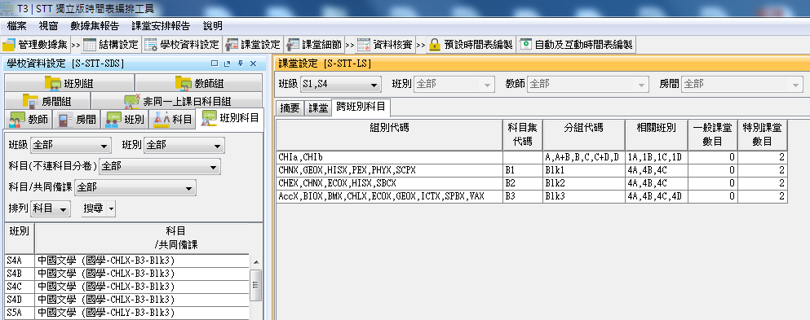
5. 編修科目資料 – 科目集及非科目集
跨班別科目(科目集/非科目集)–時間表編排設定
獨立版時間表編排工具/STT
節省編排時間表前輸入資料的時間

Slide 45
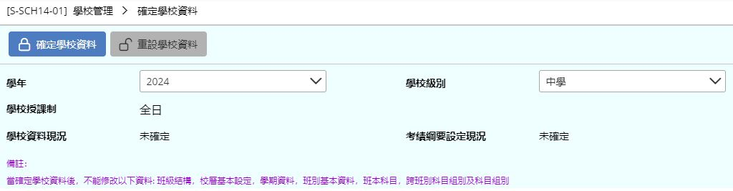
6. 確定學校資料
當確定學校資料後，不能修改以下資料：
班級結構、校曆基本設定、學期資料、班別基本資料、班本科目、跨班別科目組別及科目組別。
20XX
返回
策劃新學年流程

Slide 46
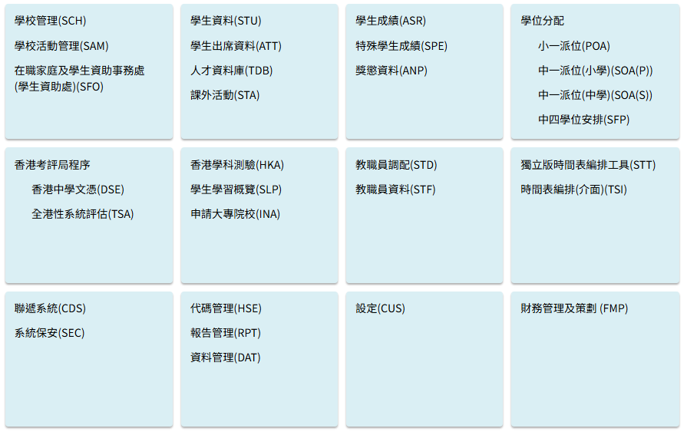
雲端校管系統資料庫 - 學校管理模組資料
https://cdrcloudsams.edb.gov.hk
主頁>模組資料>學校管理

Slide 47
謝謝!

